Slide 1
最小费用最大流
东莞中学 方东跃

Slide 2
“最小费用最大流”
什么是“最小费用最大流”问题？
什么是“最小费用流”？
什么是“增广链的费用”？
如何求解“最小费用最大流”问题？

Slide 3
问题提出
有足够多辆卡车要将数量无限的某种物品从一个地点运输到另外一个地点，现在有有限条单向行驶道路直接或者间接地连接了这两地。但是每一条道路都有运输通过总数量的限制，称为容量，同时携带物品通过该路段时，都会按照携带物品数量多少被收取一定的费用。如何合理地安排每辆车的行驶路线，使得在运输的货物总量尽可能大的情况下，交付的总费用尽可能少？
注意，在此问题中总费用仅包括携带物品通过路段时被收取的费用，车辆和路线安排上没有限制，但通过某一路段的物品数量总和不得超过它的容量，收取的费用与携带物品的多少成正比。

Slide 4
什么是“最小费用最大流”问题？
对于每一条弧都给出单位流量费用的容量网络 G = (V, E, C, W)（称为费用容量网络）中，求最大流 f，使传送流量的总费用 W(f)=∑f(u,v)×w(u,v)为最小的一类优化问题。
其中，c(i, j) 表示弧 (v_{i}, v_{j})上的容量，f(i, j) 表示弧 (v_{i}, v_{j}) 上的流量，w(i, j) 表示弧 (v_{i}, v_{j}) 上通过单位流量所花费的费用。
很多网友所说的MCMF问题(minimal cost–maximal flow problem)，其实就是最小费用最大流问题。

Slide 5
什么是“最小费用流” ？
对一费用容量网络，具有相同流量 f 的所有可行流中，总费用最小的可行流称为该费用容量网络关于流量 f 的最小费用流，简称流量 f 的最小费用流。
在不引起混淆的情况下，我们一般称为“最小费用流”，但记住，最小费用流一定和特定的流量 |f| 有关。

Slide 6
什么是“增广链的费用”？
当沿着一条关于可行流f的增广链（流量修正路线）P，以修正量Δ=1进行调整，得到新的可行流 f’，则称W(f’)–W(f)为增广链P的费用。
此时：
① f’ 的流量 |f’| = |f| + 1；
② 增广链P的费用就是以单位调整量调整可行流时所付出的费用；
③ 当修正量Δ=1时，增广链的费用等于链上所有正向弧的费用和减去所有反向弧的费用和。

Slide 7
如何求解“最小费用最大流”问题？
对偶法
(1) 始终保持网络中的可行流是最小费用流，然后不断调整，使流量逐步增大，最终成为最小费用的最大流。
(2) 始终保持可行流是最大流，通过不断调整使费用逐步减小，最终成为最大流量的最小费用流。
我们选择途径(1)求解最小费用最大流。

Slide 8
如何求解“最小费用最大流”问题？
求解最小费用最大流可以采用贪心的思想，即每一次找一条从源点到汇点的增广路，同时保证这条增广路是目前所有增广路中运输单位物品费用最小的。由于对于一个确定的容量网络，它的最大流是有限且确定的，所以一定存在某一时刻无法再在当前残量网络中找到增广路，这时算法结束，总流量等于最大流，而又由于每一次增广的单位花费都是最小的，所以总花费也必定是所有方案中最少的。
可见，求解这类问题的关键是每一次找到一条目前所有增广路中运输单位物品费用最小的增广路。如果将费用看作两点之间的距离，那么这就转换为了一个最短路问题。

Slide 9
如何求解“最小费用最大流”问题？
定理：
若f是流量为|f|的最小费用流，P 是关于 f 的所有增广链中费用最小的增广链，那么沿着 P 去调整f得到的新的可行流 f’ 就是流量为 |f’| 的最小费用流。
换言之，从最小费用流开始，沿着最小费用增广链去调整，得到的可行流依然是最小费用流。
P.S. 这里虽不加证明，但定理的正确性是显然的。
基于第一种求解途径，根据上述定理，只要找到最小费用增广链，在该链上调整流量，得到增加流量后的最小费用流。循环往复直至求出最小费用最大流。

Slide 10
如何求解“最小费用最大流”问题？
实施中的关键：通过构造增广费用网络图（即扩展费用网络图），借助最短路径算法寻找最小费用增广链。
原来求最大流的算法中，我们需要不断寻找增广链，而增广链不一定是首尾相连（即上一段的弧头接下一段的弧尾）——这些增广链中可以包含正向弧，也可以包含反向弧。而最短路算法找到的最短路径，肯定是首尾相连的。

Slide 11
如何求解“最小费用最大流”问题？
增广费用网络图的构造方法
将网络中的每一条弧 (u, v) 都变成一对方向相反的弧，以形成四通八达的“路”，权数定义如下：
① 非饱和且非零流弧：正向弧(i, j)费用为w(i, j)，意味着流量可以增加；反向弧(i, j)的费用为-w(i, j)，意味着流量可以减少。
② 零流弧：正向弧(i, j)费用为w(i, j)，意味着流量可以增加；反向弧(i, j)（此时正向弧不能以反向弧的面目出现在增广路上，所以其实是没有反向弧）的费用为∞，意味着流量不能再减少。
③ 饱和弧：正向弧(i, j)费用为∞，意味着流量不能再增加；反向弧(i, j)费用为-w(i, j)，意味着流量可以减少。
将上述思想加以简化，出现∞处相应的弧不画。
于是，在容量网络中寻找最小费用增广链，就相当于在增广费用网络图（扩展费用网络图）中寻找从源点到汇点的最短路。

Slide 12
如何求解“最小费用最大流”问题？
步骤：
第一步，用Ford-Fukerson算法求出该容量网络的最大流量f_{max}；
第二步，取初始可行流为零流，其必为流量为0的最小费用流；
第三步，一般为第k-1次迭代，得一最小费用流f(k-1)，对当前可行流构造增广费用网络图W(f(k-1))，用最短路算法求出从源点到汇点的最短路。
若不存在最短路，即f(k-1)即最小费用最大流，停止迭代。
第四步，将最短路还原成原网络图中的最小费用增广链P，在P上对可行流f(k-1)进行调整，得到新的可行流图，若其流量等于f_{max}，迭代结束（第一步的作用在此）。否则转入第三步，进入下一次迭代过程。

Slide 13
第0次迭代
（容量，费用，流量）
V₁
(10, 4, 0)
(7, 1, 0)
(2, 6, 0)
V_{t}
V_{s}
(5, 2, 0)
(8, 1, 0)
(4, 2, 0)
V₂
V₃
(10, 3, 0)
先用最大流算法，求出f_{max} = 11。

Slide 14
第1次迭代
（容量，费用，流量）
V₁
(10, 4, 0)
(7, 1, 0)
(2, 6, 0)
V_{t}
V_{s}
(5, 2, 0)
(8, 1, 0)
(4, 2, 0)
V₂
V₃
(10, 3, 0)
① 取初始可行流为零流，其必为流量为0的最小费用流。
② 因为所有边权均大于零，可用Dijkstra算法求出最短路：
V_{s}→V₂→V₁→V_{t}
恰也是最小费用增广链。

Slide 15
第1次迭代
（容量，费用，流量）
V₁
(10, 4, 0)
(7, 1, 5)
(2, 6, 0)
V_{t}
V_{s}
(5, 2, 5)
(8, 1, 5)
(4, 2, 0)
V₂
V₃
(10, 3, 0)
① 流量调整： ξ₁ = min{ 8-0, 5-0, 7-0 } = 5 。
总流量 f₁ = 5。
② 最小费用增广链的费用： ∑c(i, j) = 1 +2 + 1 = 4。
③ 总费用：W₁ = 4 × 5 = 20。

Slide 16
第2次迭代
（容量，费用，流量）
(5, -1, 0)
V₁
(10, 4, 0)
(2, 1, 0)
(5, -2, 0)
(2, 6, 0)
V_{t}
V_{s}
(3, 1, 0)
(4, 2, 0)
V₂
V₃
(5, -1, 0)
(10, 3, 0)
① 零流弧保持原边，非饱和非零流弧 (V_{S}, V₂) 和 (V₁, V_{t}) 增添反向弧，饱和弧 (V₂, V₁) 去掉原弧增加反向弧。
② 边权有正有负，用SPFA算法求出最短路：Ｖ_{s} → V₁ → V_{t} 。
恰也是最小费用增广链。

Slide 17
第2次迭代
（容量，费用，流量）
(5, -1, 0)
V₁
(10, 4, 2)
(2, 1, 2)
(5, -2, 0)
(2, 6, 0)
V_{t}
V_{s}
(3, 1, 0)
(4, 2, 0)
V₂
V₃
(5, -1, 0)
(10, 3, 0)
① 流量调整： ξ₂ = min{ 8-0, 2-0 } = 2 。
总流量f₂ = 原流量 + 新增流量 = 5 + 2 = 7。
② 最小费用增广链的费用： ∑c(i, j) = 4 +1 = 5。
③ 总费用W₂ = 原费用 + 新增费用 = 20 + 5 × 2 = 30。

Slide 18
第3次迭代
（容量，费用，流量）
(2, -4, 0)
V₁
(8, 4, 0)
(7, -1, 0)
(5, -2, 0)
(2, 6, 0)
V_{t}
V_{s}
(3, 1, 0)
(4, 2, 0)
V₂
V₃
(5, -1, 0)
(10, 3, 0)
① 零流弧保持原边，非饱和非零流弧 (V_{S}, V₁) 增添反向弧，饱和弧 (V₁, V_{t}) 去掉原弧增加反向弧。
② 边权有正有负，用SPFA算法求出最短路：
Ｖ_{s} → V₂ → V₃ → V_{t} 。
恰也是最小费用增广链。

Slide 19
第3次迭代
（容量，费用，流量）
(2, -4, 0)
V₁
(8, 4, 0)
(7, -1, 0)
(5, -2, 0)
(2, 6, 0)
V_{t}
V_{s}
(3, 1, 3)
(4, 2, 3)
V₂
V₃
(5, -1, 0)
(10, 3, 3)
① 流量调整： ξ₃ = min{ 3-0, 10-0, 4-0 } = 3 。
总流量f₃ = 原流量 + 新增流量 = 7 + 3 = 10。
② 最小费用增广链的费用： ∑c(i, j) = 1 +3 + 2 = 6。
③ 总费用W₃ = 原费用 + 新增费用 = 30 + 6 × 3 = 48。

Slide 20
第4次迭代
（容量，费用，流量）
(2, -4, 0)
V₁
(8, 4, 0)
(7, -1, 0)
(5, -2, 0)
(2, 6, 0)
V_{t}
V_{s}
(1, 2, 0)
(8, -1, 0)
(3, -3, 0)
V₂
V₃
(3, -2, 0)
(7, 3, 0)
① 零流弧保持原边，非饱和非零流弧 (V₂, V₃) 和 (V₃, V_{t}) 增添反向弧，饱和弧 (V_{s}, V₂) 去掉原弧增加反向弧。
② 边权有正有负，用SPFA算法求出最短路：
Ｖ_{s} → V₁ → V₂ → V₃ → V_{t}
③ 对应的最小费用增广链是：
Ｖ_{s} → V₁ → V₂ → V₃ → V_{t}
+
–
+
+

Slide 21
第4次迭代
（容量，费用，流量）
(2, -4, 0)
V₁
(8, 4, 1)
(7, -1, 0)
(5, -2, 1)
(2, 6, 0)
V_{t}
V_{s}
(1, 2, 1)
(8, -1, 0)
(3, -3, 0)
V₂
V₃
(3, -2, 0)
(7, 3, 1)
① 流量调整： ξ₄ = min{ 8, 5, 7, 1 } = 1 。
总流量f₄ = 原流量 + 新增流量 = 10 + 1 = 11。
② 最小费用增广链的费用： ∑c(i, j) = 4 – 2 +3 + 2 = 7。
③ 总费用W₄ = 原费用 + 新增费用 = 48 + 7 = 55。
由于总流量11已达到最大流量，故将终止迭代。
当前的可行流就是最大流。

Slide 22
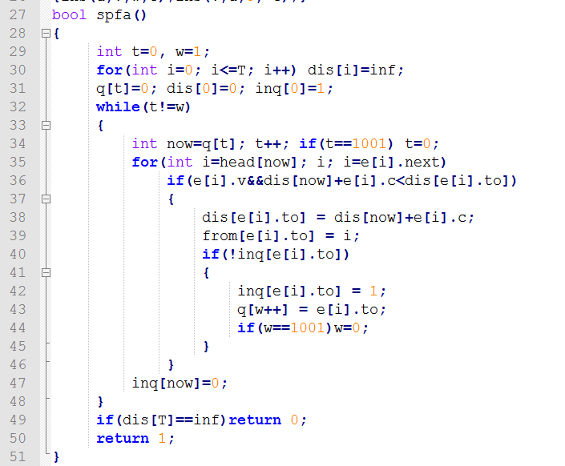
核心代码示例

Slide 23
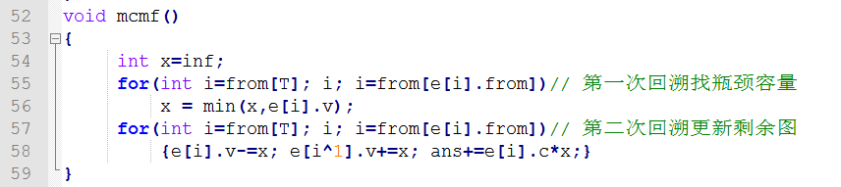
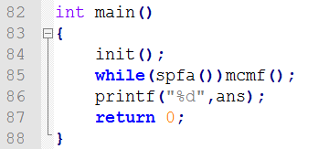
核心代码示例

Slide 24
二分图的带权匹配
二分图的最佳带权匹配问题在经过变形之后，可以使用最小费用最大流相关算法进行求解。首先对于二分图中的每一条边，视其容量为1，它的权值也就是费用，由于最佳带权匹配需要所有匹配边权值之和最大，所以视其费用为权值的相反数。正确地求得最小费用 C 之后，最佳带权匹配的总权值之和 T 就是最小费用的相反数 T = − C。

Slide 25
题目
POJ 2516
POJ 2135（模版题）
POJ 2195（最小费用最大流）

